Slide 1
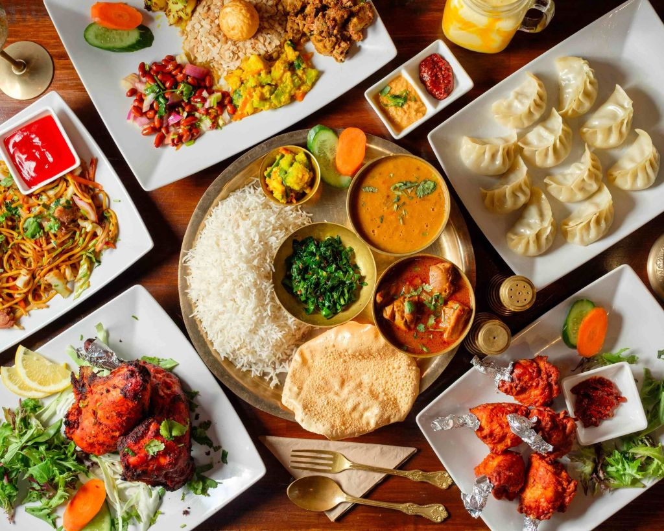
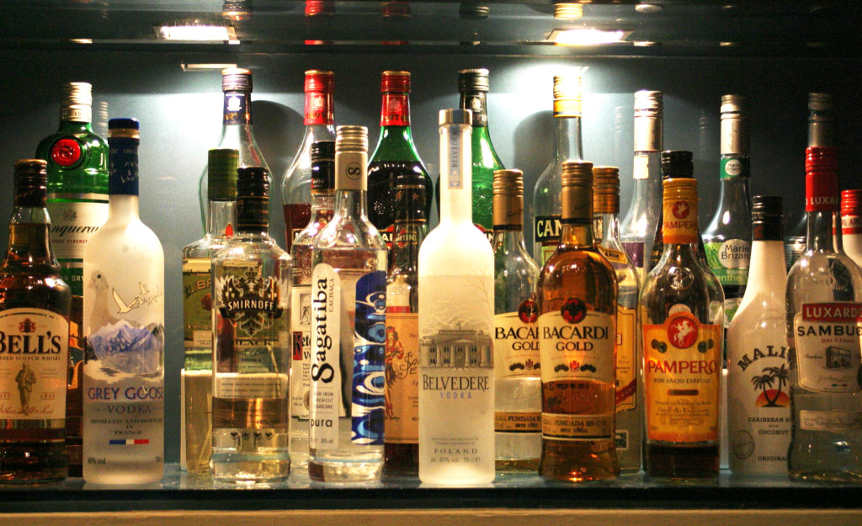
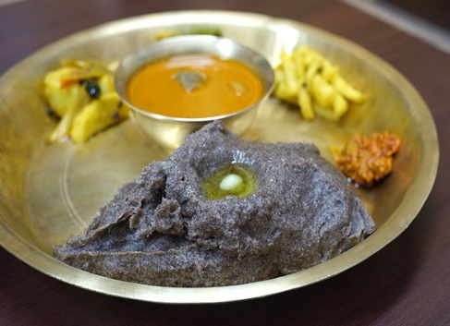
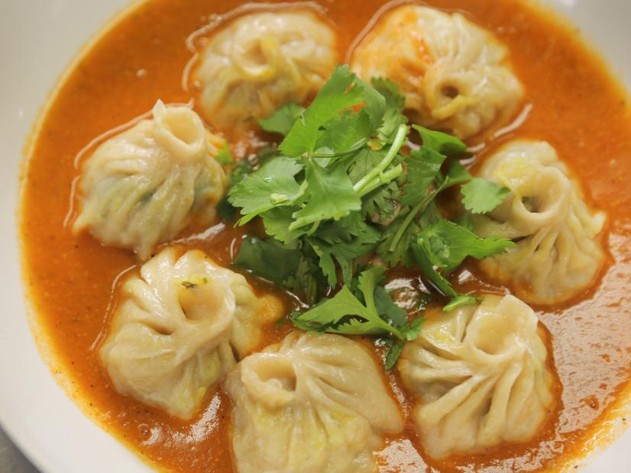
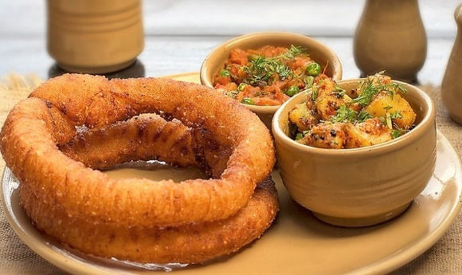
ネパールインド料理屋さん
ABOUT US | FEATURES | CONTACT

Slide 2

ディドセット：６９０円
（おかわりできます）
（チキンカレー、イ）
（ディド：黒いこめから作る１つの料理
スプーモモ：５５０
（１０個入り）
（あたたかい、辛い）
（モモ：鶏肉や豚肉が使って形は丸い
セルロティセット：３６０
（2個セル入り）
（チキンカレー、野菜）
（セルロティ：お米から作る）
スプーモモ：５５０（１０個入り）
（あたたかい、辛い

Slide 3
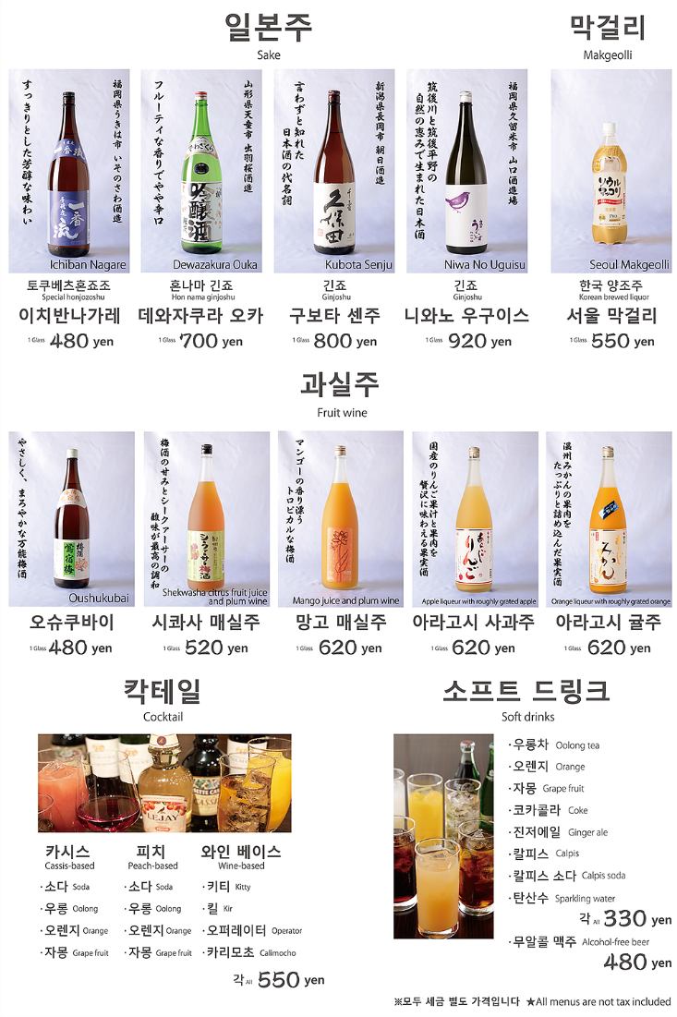
ハドドリンク ビン ：３５００円、半分：１８００円
ソフトドリンク：２５０

